Slide 1
KÜSİ Eylül 2016-Mart 2017 Dönemİ faalİyet brİfİngİ
Hazırlayan:
Dr. Eyüp Burak CEYHAN
Bartın Üniversitesi Bilgisayar Mühendisliği Bölüm Başkanı
Bilim Sanayi ve Teknoloji Bakanlığı
KÜSİ İl Temsilcisi

Slide 2
Son Yapılan KÜSİ İl Kurulu Toplantısı
Eylül 2016’da yapılan Bartın KÜSİ İl Kurulu toplantısında ana başlıkları itibariyle aşağıdaki kararlar alınmıştı. Bunlar;
Eylül ayında, Bakanlıktan bir uzman çağrılarak Arge Reform Paketi’nin tanıtımı için sunum yaptırılması,
KÜSİ kurulunun yapılan etkinliklere tam kadro katılımının sağlanması,
Önümüzdeki 6 aylık süreçte öncelikle organik tarım ve orman ürünleri sektöründeki firmalara ziyaretlerin yapılması,
Organik tarım ve orman ürünleri sektörünün sorunları ve çözüm önerileri konusunda çalıştay düzenlenmesi
Eylül ayının sonunda Bartın Üniversitesi Sosyal Bilimler Enstitüsü Müdürü ve KÜSİ Bartın Geliştirme Kurulu Üyesi Yrd. Doç. Dr. M. Said CEYHAN tarafından "Kümelenme: Dünya'da ve Türkiye'de Kümelenme Örnekleri" konulu bir eğitim verilmesi.

Slide 3
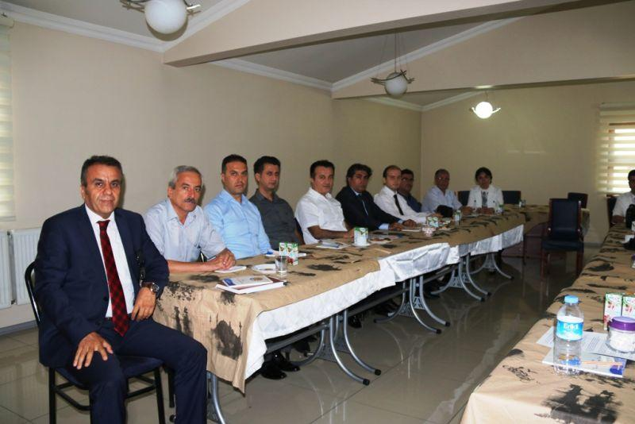
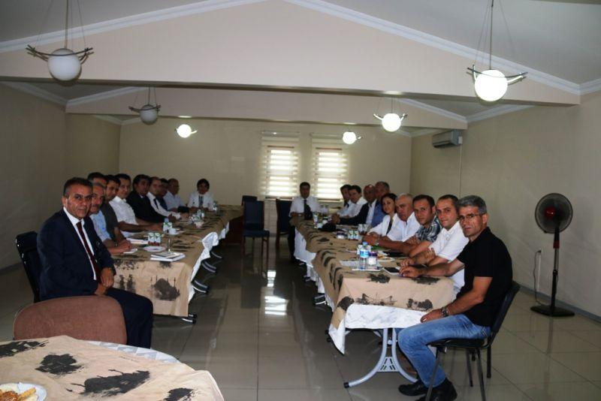
Faaliyetler - Eylül 2016
KÜSİ İl Kurulu toplantısı

Slide 4
Faaliyetler - Eylül 2016
Bartın Üniversitesi Sosyal Bilimler Enstitüsü Müdürü Yrd. Doç. Dr. Said Ceyhan tarafından "Kümelenme, Dünya'da ve Türkiye'de Kümelenme Örnekleri" konulu bir eğitim verilmiştir.
Eğitime,
İl müdürleri, ilin ileri gelen sanayici, tüccar ve esnafları ile üniversitenin öğretim üyeleri ve öğrencilerinden oluşan yaklaşık 70 kişi katılmıştır.

Slide 5
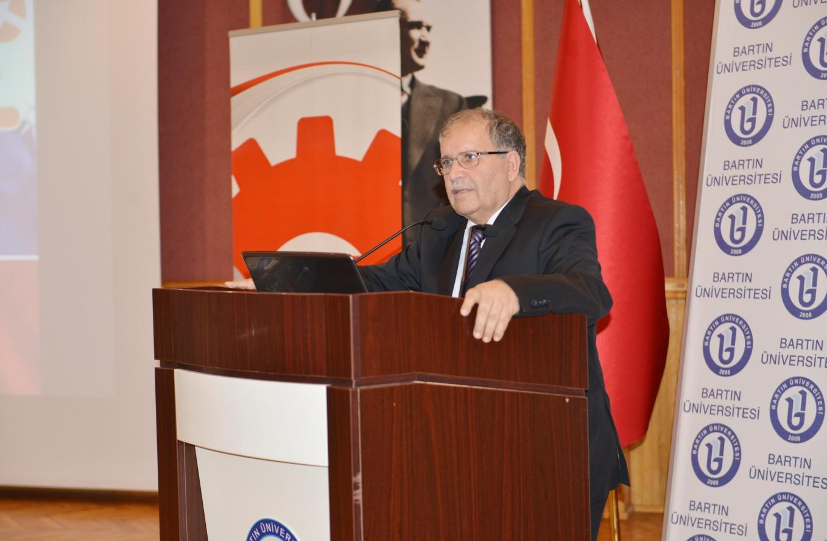
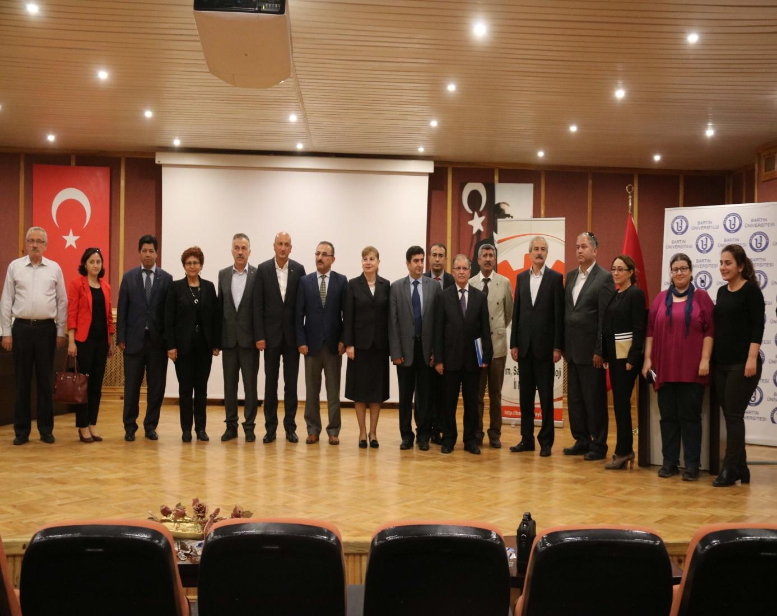
Faaliyetler - Eylül 2016

Slide 6
Faaliyetler - Eylül 2016
Tarafımdan, Kamu Üniversite Sanayi İşbirliği (KÜSİ) Çalışma Grubunun, Balıkesir Üniversitesi ev sahipliğinde düzenlenen 7. Koordinasyon Toplantısı'na katılım sağlanmıştır.

Slide 7
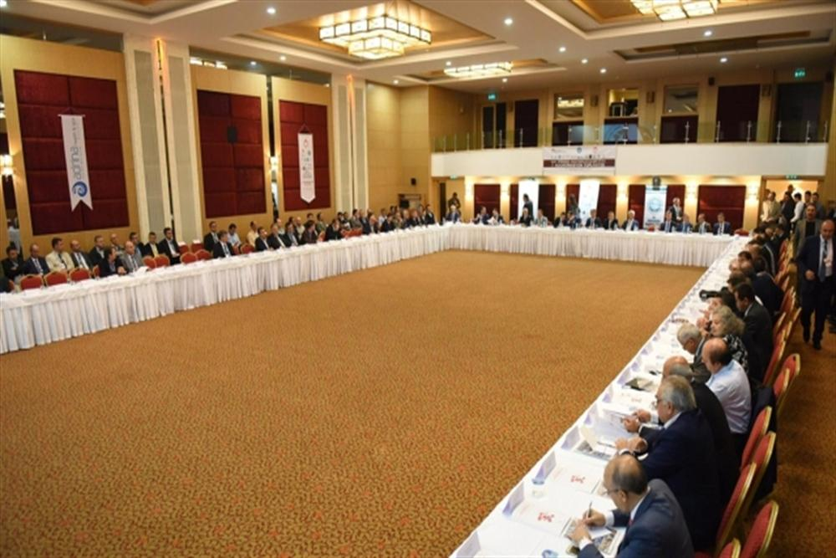
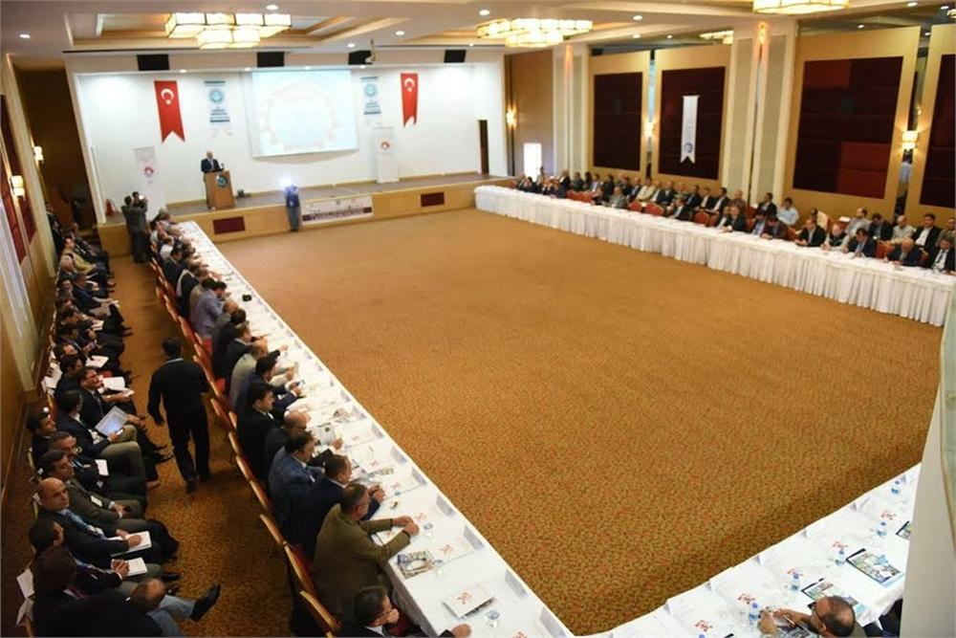
Faaliyetler - Eylül 2016

Slide 8
Faaliyetler – Ekim 2016
6-7 Ekim 2016 tarihinde Bilecik'te Bilim, Sanayi ve Teknoloji Bakanlığı İl Müdürlükleri ile bağlı ve ilgili kuruluşların katılımıyla düzenlenen Bölgesel İstişare ve Değerlendirme Toplantısı'na, Küsi İl Temsilcisi Yrd. Doç. Dr. Eyüp Burak CEYHAN ile birlikte BST İl Müdürü Birol CANGİ de katılmışlardır.

Slide 9
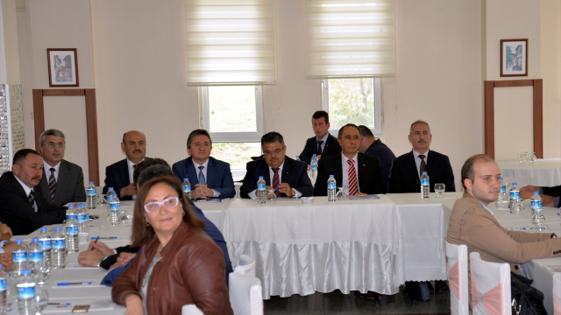
Faaliyetler – Ekim 2016

Slide 10
Faaliyetler – Ekim 2016
Bartın Ticaret ve Sanayi Odası'nda Orman ürünleri ve organik tarım sektörüne yönelik bir çalıştay gerçekleştirilmiştir.

Slide 11
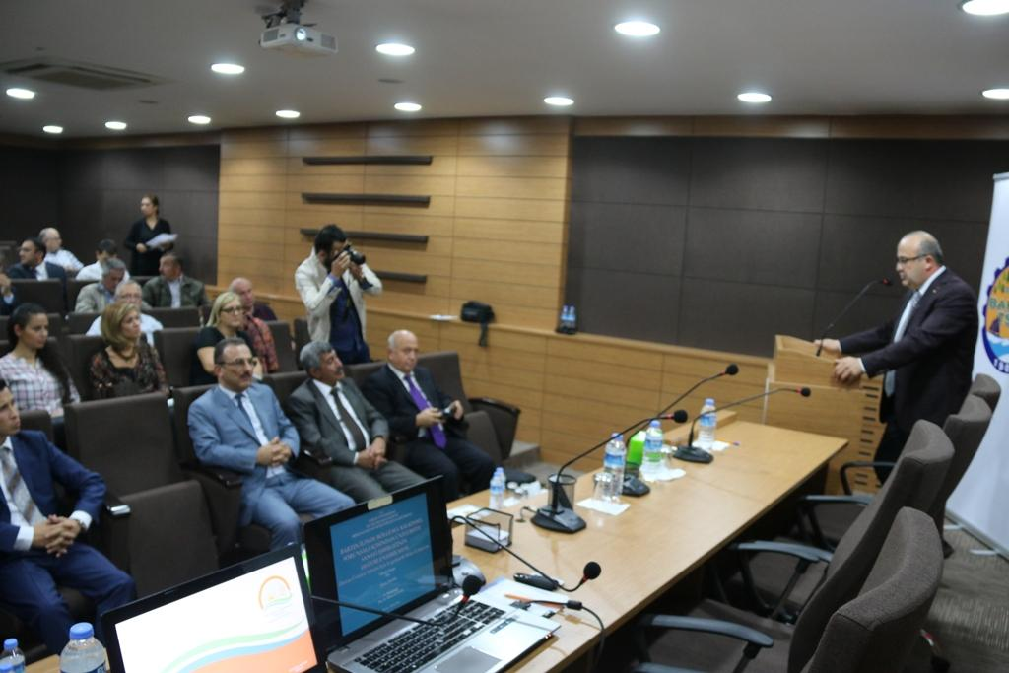
Faaliyetler – Ekim 2016

Slide 12
Faaliyetler – Ekim 2016
Bartın Üniversitesi Konferans Salonu'nda Bilim Sanayi ve Teknoloji Bakanlığı Şube Müdürü Erhan BAYRAK "Ürün Güvenliği" konulu bir bilgilendirme seminerini KÜSİ faaliyetleri kapsamında sunmuştur.

Slide 13
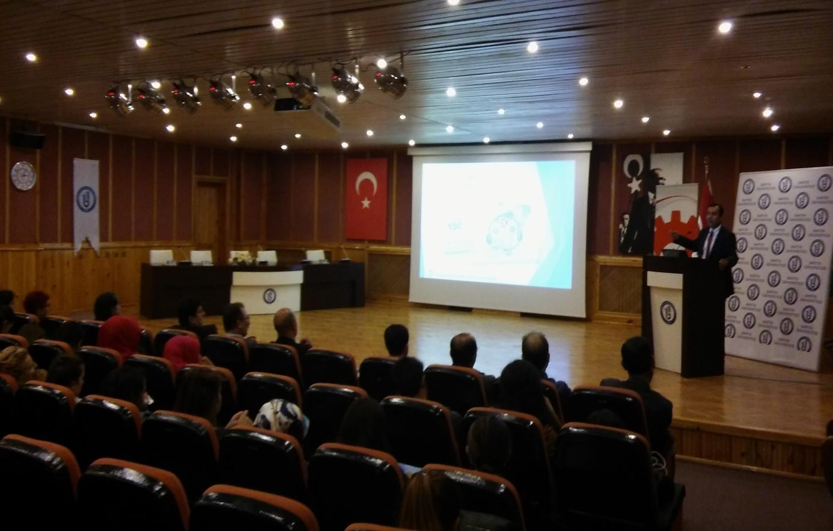
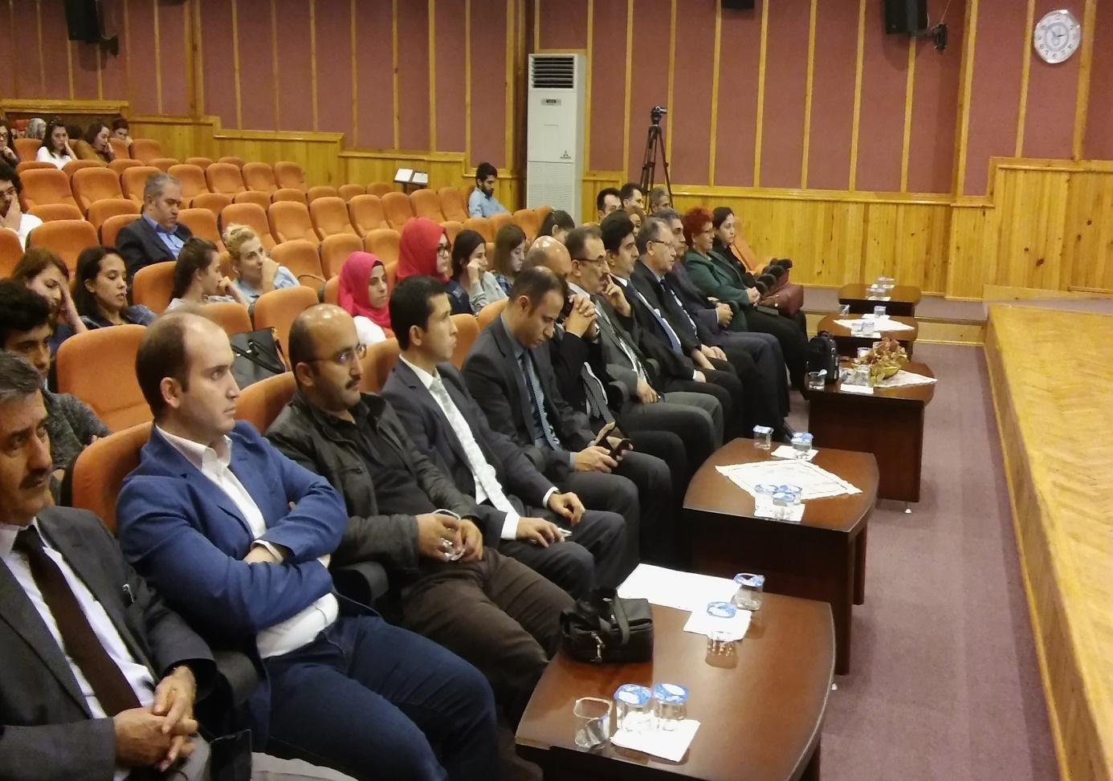
Faaliyetler – Ekim 2016

Slide 14
Faaliyetler – Kasım 2016
“Bartın İlinde Turizm Sektörünün Potansiyelinin Belirlenmesi” amacıyla Bartın Turizm Sektör Temsilcisi Bartın Üniversitesi öğretim üyesi Yrd. Doç. Dr. M. Said CEYHAN başkanlığında TSO Bartın Kadın Girişimciler Kurulu Yönetim Kurulu üyeleri ile sektörün ihtiyaçları ve çözüm önerilerinin tespiti konusunda sektör toplantısı gerçekleştirilmiştir.
Toplantıdan sonra sonuç bildirgesi hazırlanmış ve tarafımdan bakanlığa sunulmuştur.

Slide 15
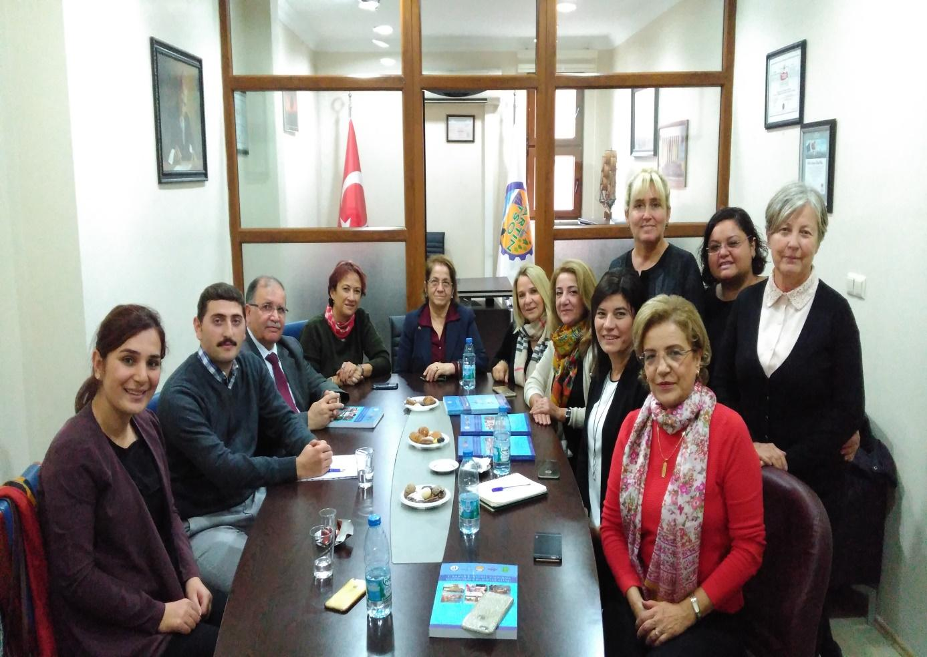
Faaliyetler – Kasım 2016

Slide 16
Faaliyetler – Kasım 2016
KÜSİ kapsamında, Bartın'ın Abdipaşa beldesinde Sanayi Sicil - Ar-Ge Uygulama Yönetmelikleri-Verimlilik-Ürün Güvenliği-Kamu Üniversite Sanayi İş Birliği konularında bilgilendirme ve tanıtım toplantısı yapılmıştır.

Slide 17
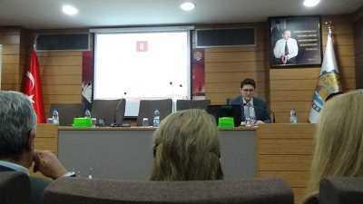
Faaliyetler – Kasım 2016

Slide 18
Faaliyetler – Kasım 2016
Bartın TSO toplantı salonunda, BST Bakanlığı'nın görevlendirdiği uzman Emrah KORAMAN'ın yaptığı sunum ile Ar-Ge Kanunu ve uygulama yönetmelikleri sanayicilere, üniversite öğretim görevlilerine ve konuyla ilgili tüm taraflara yönelik bir tanıtım toplantısı gerçekleştirmiştir.

Slide 19
Faaliyetler – Kasım 2016
İlimiz Kurucaşile ilçesinde kurulu bulunan Tekkeönü Piri Reis Kooperatifi yönetim kurulunun katılımıyla, kooperatif faaliyetleri ve sorunları konusunda Bartın vali yardımcısı Erkan KALENDER'in başkanlığında Valilik toplantı salonunda bir toplantı yapılmış ve KÜSİ Kurulundan yardım ve destek talep edilmiştir.

Slide 20
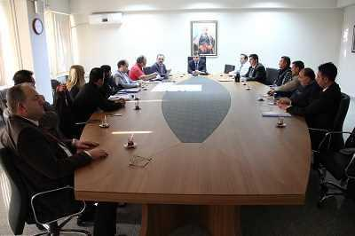
Faaliyetler – Kasım 2016

Slide 21
Faaliyetler – Kasım 2016
İlimiz Ticaret ve Sanayi Odası toplantı salonunda BST Bakanlığı Verimlilik Genel Müdürlüğünde görevli Sanayi ve Teknoloji Uzmanı Dr. Sinan BORLUK tarafından “Verimlilik ve Verimliliğin Kurumsallaşması” konularında KÜSİ kapsamında eğitim verilmiştir.

Slide 22
Faaliyetler – Aralık 2016
KÜSİ çerçevesinde Ahşap Yat ve Tekne sektörünün ihtiyaçları ve çözüm önerilerinin paylaşıldığı bir toplantı, Bartın Valiliği Çeşmi Cihan Toplantı Salonu'nda yapılmıştır.

Slide 23
Faaliyetler – Ocak 2017
Bartın Üniversitesi Sosyal Bilimler Enstitüsü Müdürü Yrd. Doç. Dr. M. Said CEYHAN ve Bilim Sanayi ve Teknoloji İl Müdürü Birol CANGİ koordinesinde,
Üniversite Kamu ve Özel sektör işbirliğini geliştirmek üzere etkin bir kurul oluşturulması ve bunu İl bazında kurumsallaştırmak ve diğer İl ve Üniversitelere örnek teşkil etmek üzere,
Bartın Sektörel Kalkınma ve İşbirliği Kurulu (BARKİK) oluşturma çalışmaları kapsamında 11.01.2017 tarihinde Bartın Ticaret ve Sanayi Odası’nda bir toplantı gerçekleştirilmiştir.

Slide 24
Faaliyetler – Ocak 2017
(BARKİK kapsamında) Bartın Sektörel Kalkınma ve İşbirliği Kurulu oluşturma mevzuat çalışmaları kapsamında 16.01.2017 tarihinde Bartın Üniversitesi’nde ikinci toplantı gerçekleştirilmiştir.

Slide 25
Faaliyetler – Ocak 2017
Bartın Sektörel Kalkınma ve İşbirliği Kurucular Kurulu 19.01.2017 tarihinde Vali Nusret DİRİM’i ziyaret ederek, kurulun amacı ve işleyişi hakkında bilgi vermiştir. Bartın Sektörel Kalkınma ve İşbirliği Kurulu (BARKİK) çalışma usul ve esasları ile ilgili hazırlanan protokol Vali Nusret Dirim ve Rektör Prof.Dr. Ramazan KAPLAN tarafından imzalanarak 24.01.2017 tarihinde yürürlüğe girmiştir.
Söz konusu Protokolde Kurulun Bartın Üniversitesi öncülüğünde ve bünyesinde oluşturulması kararlaştırılmıştır. Bartın İl müdürlerinin de kurulda aktif katkıda bulunabilmesini temin etmek üzere hazırlanan bu protokol ile Sayın İl Valimiz Nusret DİRİM’in oluru alınmıştır.

Slide 26
Faaliyetler – Ocak 2017
Kamu Üniversite Sanayi İşbirliği ziyaretçi kurulu Organize Sanayi Bölgesi’nde bulunan Bartın Eğitim, İnovasyon ve Test Merkezini ziyaret etmiştir.

Slide 27
Faaliyetler – Şubat 2017
Bartın Bilim Sanayi ve Teknoloji İl Müdürü Birol CANGİ, Bartın Sektörel Kalkınma ve İşbirliği Kurulu (BARKİK) Başkanı Yrd.Doç.Dr. Cahit KARAOĞLANLI’yı ve Kamu-Üniversite-Sanayi İşbirliği (KÜSİ) Bartın İl Temsilcisi Yrd.Doç.Dr. Eyüp Burak CEYHAN’ı ziyaret ederek, KÜSİ ve BARKİK kurullarının olası işbirlikleri hususunda görüş alışverişinde bulunulmuştur.

Slide 28
Faaliyetler – Şubat 2017
Bartın Bilim Sanayi ve Teknoloji İl Müdürü Birol CANGİ ile birlikte Bartın Kamu Hastaneleri Birliği Genel Sekreteri Dr. Osman AÇIKGÖZ ziyaret edilerek KÜSİ kapsamında üniversite ile yapılabilecek ortak projeler hakkında fikir alışverişi yapılmıştır.
Ayrıca İPA2 projesi kapsamında Türkiye’de üretimi olmayan ve yurtdışına yüklü miktarda para çıkışına sebep olan standart ameliyat eldivenlerinin Bartın’da imal edilebilirliği hususunda görüş alışverişinde bulunulmuştur.

Slide 29
Faaliyetler – Mart 2017
Kamu Üniversite Sanayi İşbirliği (KÜSİ) çerçevesinde ilimizde ayakkabı ve saya sektöründe imalat yapan firmaların sorunlarının çözümlerine yönelik Bartın Valisi Nusret DİRİM başkanlığında bir toplantı yapıldı.

Slide 30
Faaliyetler – Mart 2017
Kamu Üniversite Sanayi İşbirliği (KÜSİ) çerçevesinde ilimizde ahşap tekne ve yat sektöründe imalat yapan firmaların sorunlarının çözümlerine yönelik Bartın Valisi Nusret Dirim başkanlığında bir toplantı yapıldı.

Slide 31
Faaliyetler – Nisan 2017
Tarafımdan, Kamu Üniversite Sanayi İşbirliği (KÜSİ) Çalışma Grubunun, İzmir ev sahipliğinde düzenlenen 8. Koordinasyon Toplantısı'na katılım sağlanmıştır.

Slide 32
Firma Ziyareti Faaliyetleri
Eylül 2016’dan itibaren il merkezi ve ilçelerden her ay ortalama 4 firma ziyaret edilmiş, bazı aylar bu sayı 10’u bulmuştur.
Ziyaret edilen firmalar ile yenilik, inovasyon, kümelenme ve AR-GE konularında bilinçlendirme amaçlı görüşmeler gerçekleştirilmiştir. Ayrıca firmaların problemleri ve talepleri dinlenmiş, aktarılan problemlerin çözümleri üzerinde durularak firmaların bilinçlendirilmesi sağlanmıştır.
2017 yılına ait KÜSİ Ziyaretçi Kurulu’nun firma ziyaretlerine katılım istatistikleri ekte sunulmuştur.

Slide 33
Sonuç ve Öneriler
İl bazında mevcut kapasitenin belirlenmesi ve geliştirilmesi için kurul tarafından görevlendirilecek üniversite sektör temsilcilerinin, sektör kurulundakilerin de desteğiyle sektörün SWOT analizini yapmasının sağlanması,
Kurul olarak yaptığımız söz konusu ziyaret esnasında büyük ölçüde tamamlanan Bartın Eğitim, İnovasyon ve Test Merkezi’nin daha verimli ve etkin kullanılabilmesi için, Merkez binasında Ar-Ge faaliyetlerinde kullanılabilecek makine-teçhizat donanımının süratle tamamlanmasına ihtiyaç olduğu değerlendirilmektedir.

Slide 34
Sonuç ve Öneriler
Bu makine-teçhizatın Bartın’daki tüm firmalara anket uygulanarak tespit edilmesi, özellikle sanayicilerimizin ihtiyaç duyduğu cihaz ve makinaların tedarik edilmesi ve montajının yapılması gerekmektedir.
Dolayısıyla firmalarımızın halen Bartın İli dışında yaptırdıkları analiz, inceleme vs. gibi süreç ve işlemler İlimizde yapılarak ürün maliyetleri düşürülüp firmaların rekabet gücü artırılabileceği gibi il dışına bağımlılığı da azaltacak ve firmaların verimliliği artırılmış olacaktır. Söz konusu makine ve teçhizatın tedariki için firmaların ihtiyaç duyduğu makinalardan ihtiyaç önceliklendirme sıralaması yapılarak tedarik edilmesinde fayda olduğu değerlendirilmektedir.

Slide 35
Sonuç ve Öneriler
Bilim Sanayi ve Teknoloji Bakanlığı’nın üzerinde önemle durduğu ve çeşitli vesileler ile çok sık bilgilendirme toplantıları düzenlediği “Ar-Ge ve Tasarım Merkezleri”nin Bartın ilimizde de kurulabilmesi için bilgilendirme toplantılarının devam etmesi sağlanmalıdır.
İlki 2015 yılında Bartın Üniversitesi İktisat Bölüm Başkanı’nın koordinesinde yapılmış olan "1. Bartın Sektörel Kalkınma Sempozyumu"nun her yıl devam ettirilerek, hem girişimcilerin hem de mevcut firmaların sempozyumda yapılacak olan sunumlardan ve panellerden faydalanmaları sağlanmalı. Ayrıca mevcut durumun öğrenilerek analiz edilebilmesi amacıyla BAKKA İL KOORDİNATÖRLÜĞÜ, KOSGEB İL MÜDÜRLÜĞÜ, SANAYİ İL MÜDÜRLÜĞÜ, TARIM İL MÜDÜRLÜĞÜ, İL AFET VE ACİL DURUM MÜDÜRLÜĞÜ, ORGANİZE SANAYİ BÖLGE MÜDÜRLÜĞÜ, GIDA, TARIM VE HAYVANCILIK İL MÜDÜRLÜĞÜ, İL TİCARET MÜDÜRLÜĞÜ, İL GÜMRÜK MÜDÜRLÜĞÜ, İL KÜLTÜR VE TURİZM MÜDÜRLÜĞÜ, İL TİCARET VE SANAYİ ODASI, vs gibi kurumların valilik emriyle çalışmalara destek vermeleri ve araştırmacılara veri temin etmeleri sağlanmalı.

Slide 36
Sonuç ve Öneriler
Bartın'daki kamu kurumlarındaki personelin Bartın'ın kalkınması için yapılacak olan projelerde proje yöneticisi ve/veya araştırmacısı olarak çalışması kurumları tarafından teşvik edilerek, üniversitenin kamu kurumundan destek talep etmesi durumunda ilgili kişilerin projede görev alması sağlanmalı. Ayrıca bu kamu kuruluşunun da üniversiteye desteği sağlanmalıdır.

